Slide 1
团队合作、 层级关系/年度个人谈话(EIA)
H3SE 入职培训
TCG 4.2 模块

Slide 2
模块目的
在本模块结束时，您会：
明白团队合作的附加值（集体 vs 个人）。
了解在对安全方面有疑问时，表达自己想法的重要性。
了解在进行年度个人谈话时，HSE 环节的重要性，并可以与 HSE 政策的要素联系在一起。

Slide 3
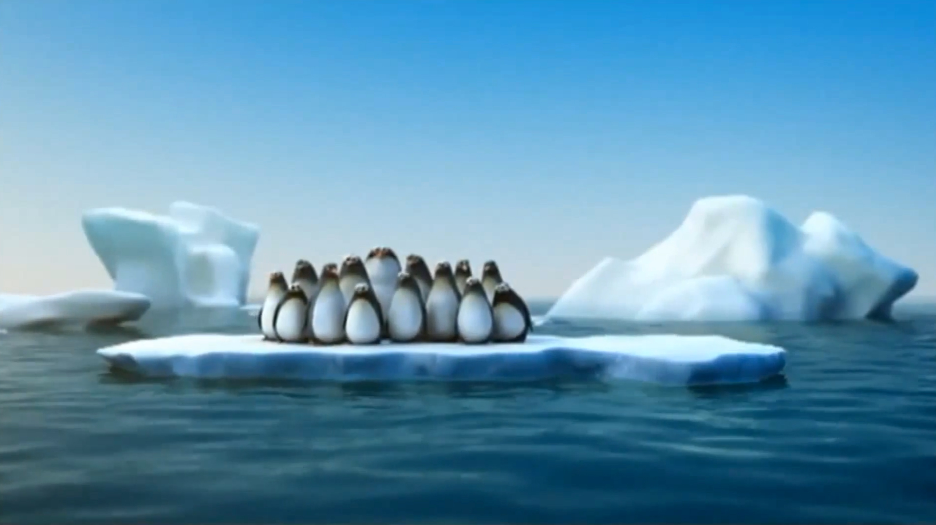
视频：集体的力量

Slide 4
团队合作的优势
一支具有一定规模的团队可以有效发挥出“集体力量”，它是安全的基石。
凝聚力的力量
不同的经验
不同的知识
新观念的重要性
团结就是力量

Slide 5
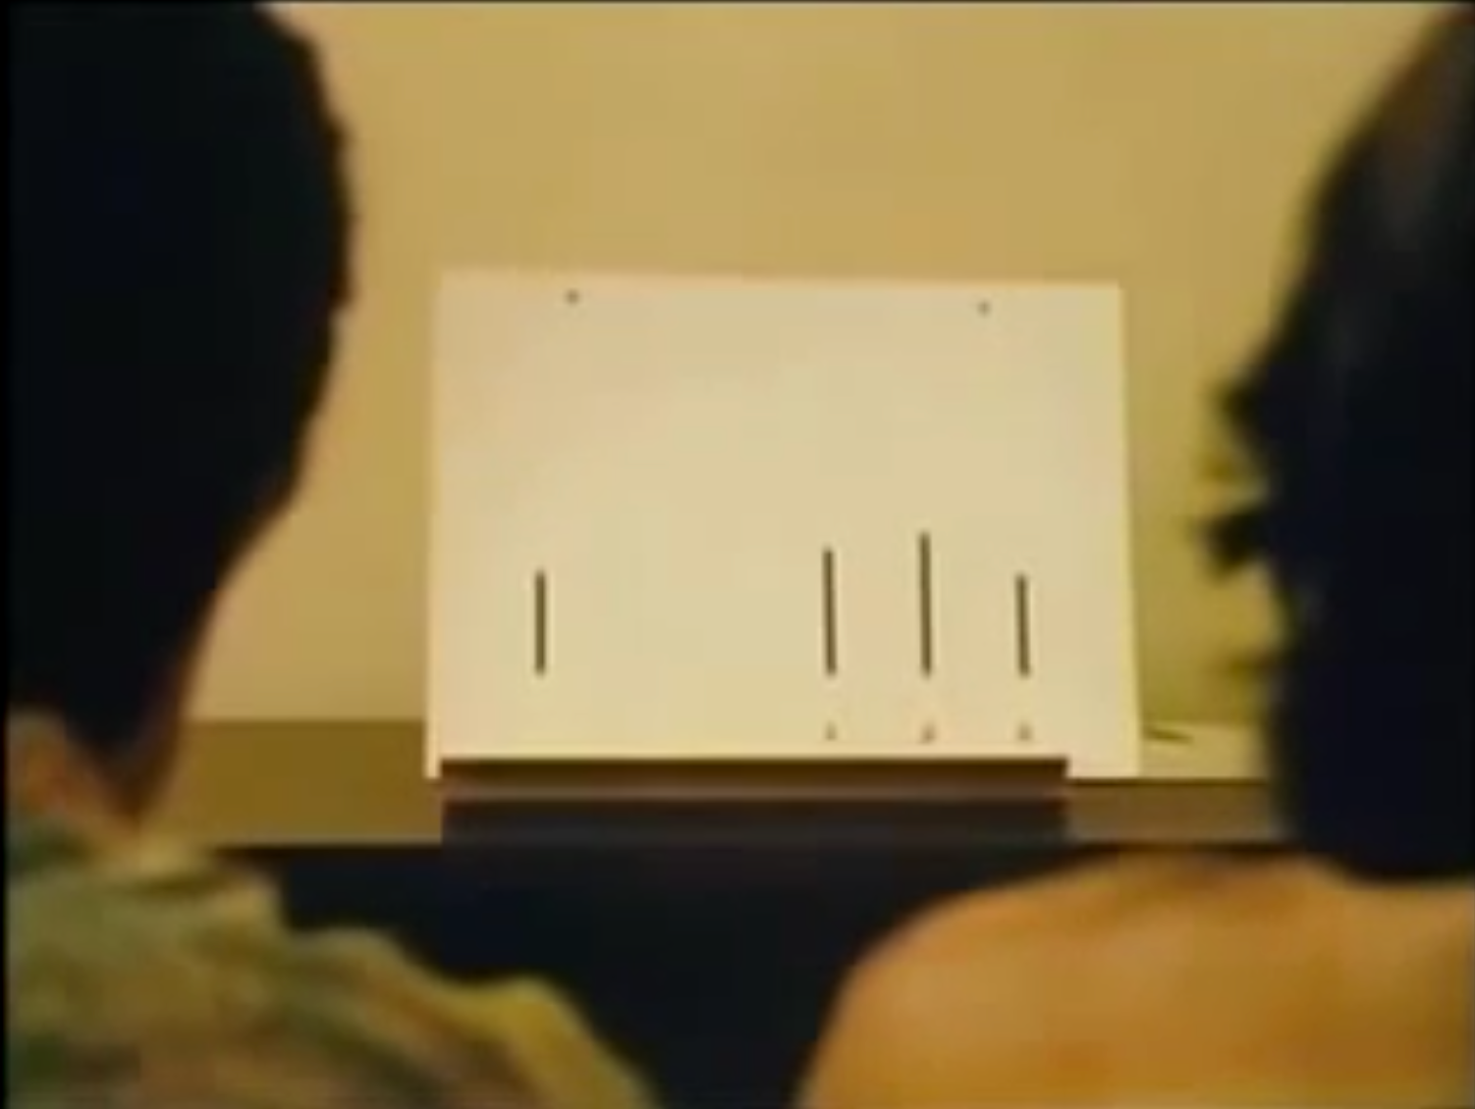
视频：从众心态

Slide 6
影响因素
在团队中，个人行为可能受到不同因素的影响：
同事的挤压
寻求同事的认同
渴望给他人留下深刻印象
缔约方带来的合同压力
文化压力（上司永远是正确的！）
...

Slide 7
研讨会
说明:
“当我们感觉有问题，但是却因为要服从团队决策而并未提出质疑，在这种情况下，请列举出可能会出现的后果。”
两人一组（10分钟）
解除分组

Slide 8
团队效应引发的风险
如果有疑问，但却什么都不说，这可能会产生风险：
如果您的疑问是合理的，不说可能会忽略重要信息
仍然相信可能不会引发任何后果
导致出现从众现象
重要的是，团队所有成员都充分了解到，上级领导在工作开始前已经做出了决策。

Slide 9
香蕉实验
五只猴子被关在笼子中，笼子上方悬吊着一根香蕉（够不着）。
笼子中放置有一把梯子，可以通过梯子拿到香蕉。
一旦有一只猴子试图爬上梯子，就会向 所有猴子喷冷水。
猴子们会快速学会应该远离梯子！
参考:H. Harlow博士
威斯康星大学麦迪逊分校

Slide 10
香蕉实验
其中一只“实验”猴子被一只并不知道“发生过什么”的新猴子替换。
新猴子想爬上梯子去拿香蕉。
参考:H. Harlow博士
威斯康星大学麦迪逊分校

Slide 11
香蕉实验
当这只猴子想要爬上梯子时，其它猴子由于害怕被喷湿而去阻止它。
事实上，即使不会再喷水，新猴子也会因为其它猴子的劝阻而不去爬上梯子，从而忘记这根香蕉的存在。
参考:H. Harlow博士
威斯康星大学麦迪逊分校

Slide 12
香蕉实验
实验继续进行，这五只“实验猴子”（有过被喷水的经历）逐渐被新猴子代替。
每只新猴子都在重复上演同样的情景，直至笼子中已经不再有曾被喷水的猴子。
参考:H. Harlow博士
威斯康星大学麦迪逊分校

Slide 13
香蕉实验
而这些“第二代”猴子仍然在重复之间的情景。
即使这些猴子并不知道为什么不能使用梯子，但所有的猴子都已经成为了规则的 “捍卫者”。
参考:H. Harlow博士
威斯康星大学麦迪逊分校

Slide 14
香蕉实验
我们称其为“集体意识”，“我们总是这么做”“这里是这么做的”
在人类世界，结果是一样的：
当某人尝试积极改变并做出行动时，不良习惯或负面情绪仍然在蔓延，提出的任何质疑会被压抑……这可能会非常令人失望。
参考:H. Harlow博士
威斯康星大学麦迪逊分校
Notes:
我们注意到，这种团队效应可以产生积极的效果，尤其是在遵守基本安全规则的情况下。但是，如果团体效应引发了不恰当的行为，就很难去扭转这种趋势，如果出于安全考虑而主动采取措施，将被视为对潜规则的挑衅。

Slide 15
启动会议

Slide 16
管理者想要的
理论联系实际：
言行一致。
对商定的行动作出真实反馈。
在可能产生风险时发出警告。
听取缔约方以及员工代表的意见。
在规则与章程之间出现矛盾时，展开讨论。
让大家自由表达看法。
在有人提出质疑时作出澄清。
果断作出判断。
在分配任务时考虑到当地的实际情况
倾听团队的声音

Slide 17
所有人想要的
涉及每个人：
在任何情况下表达/发出质疑。
对同事的说法表示尊重。
报告异常/偏差。
创建/修订规则/程序。
经验反馈。
如果有疑问，有条不紊地表达出来。
即使没有发生事故，如果您选择对重大风险保持沉默，也不可能令您成为英雄。

Slide 18
年度个人谈话(EiA)和 H3SE
EIA 的意图？
您的 H3SE 绩效也会作为 EIA 的考虑因素吗？

Slide 19
EIA 和 H3SE 绩效
EIA 的 H3SE 目标：提高每个人的 H3SE 绩效。
实现个人的 H3SE 目标，将为道达尔的整体 H3SE 绩效作出贡献。
个人 H3SE 目标与集团 H3SE 目标息息相关，例如：
… 见手册第 5 页

